Slide 1



65-я Всероссийская научная конференция МФТИ
ЛФИ - Секция «Фундаментальные взаимодействия и космология»
1. Магнитооптическая структура отводных каналов ByPass в синхротроне NICA для поиска ЭДМ в режиме накопительного кольца
2. Рассмотрение адаптированной структуры Nuclotron для поиска EDM
Докладчик: Колокольчиков С. (kolokolchikov@inr.ru)
Со-авторы: Сеничев Ю.
Институт Ядерных Исследований РАН, Москва, Россия
Долгопрудный, 3 апреля 2023 г.
65-я Всероссийская научная конференция МФТИ
Долгопрудный, 2023 г.
03/04/2023
1

Slide 2
65-я Всероссийская научная конференция МФТИ
ЛФИ - Секция «Фундаментальные взаимодействия и космология»
1. Магнитооптическая структура отводных каналов ByPass в синхротроне NICA для поиска ЭДМ в режиме накопительного кольца
Докладчик: Колокольчиков С. (kolokolchikov@inr.ru)
Со-авторы: Сеничев Ю.
Институт Ядерных Исследований РАН, Москва, Россия
Долгопрудный, 3 апреля 2023 г.
65-я Всероссийская научная конференция МФТИ
Долгопрудный, 2023 г.
03/04/2023
2

Slide 3
TABLE OF CONTENTS
EDM Search
– «Frozen Spin»
– «Quasi-Frozen Spin»
Optics Modernization
Experiment parameters
ByPass Optics Design
– 3 quadrupoles
– 5 quadrupoles
– Real
Spin Tracking
65-я Всероссийская научная конференция МФТИ
Долгопрудный, 2023 г.
03/04/2023
3

Slide 4
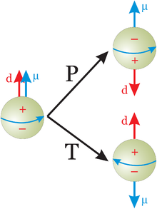
CP-violation
65-я Всероссийская научная конференция МФТИ
Долгопрудный, 2023 г.
03/04/2023
4

Slide 5
Motivation for EDM Search
First message to search for Electric Dipole Moments (EDM) of fundamental particles:
it came to understand the CP violation Second message for EDM of fundamental particles:
the baryon asymmetry of the Universe that represents the fact of the prevalence of matter over antimatter
In 1967 A.Sakharov has shown three necessary conditions for baryogenesis (initial creation of baryons)
Baryon number violation;
C-symmetry and CP-symmetry violation;
Interactions out of thermal equilibrium.
The analysis done by Sakharov, showed that this CP-violation is absolutely necessary to explain why in the visible universe there is a MATTER, but there is practically no ANTIMATTER.
65-я Всероссийская научная конференция МФТИ
Долгопрудный, 2023 г.
03/04/2023
5

Slide 6
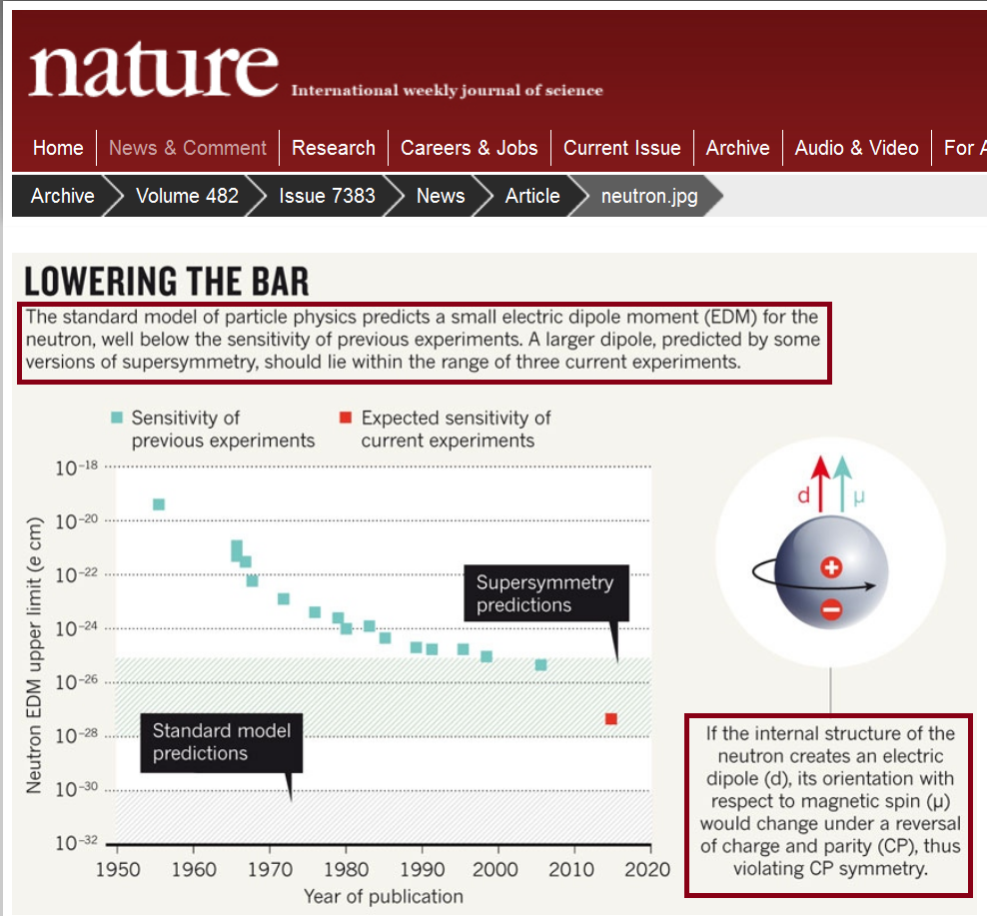
Neutrons EDM
65-я Всероссийская научная конференция МФТИ
Долгопрудный, 2023 г.
03/04/2023
6

Slide 7
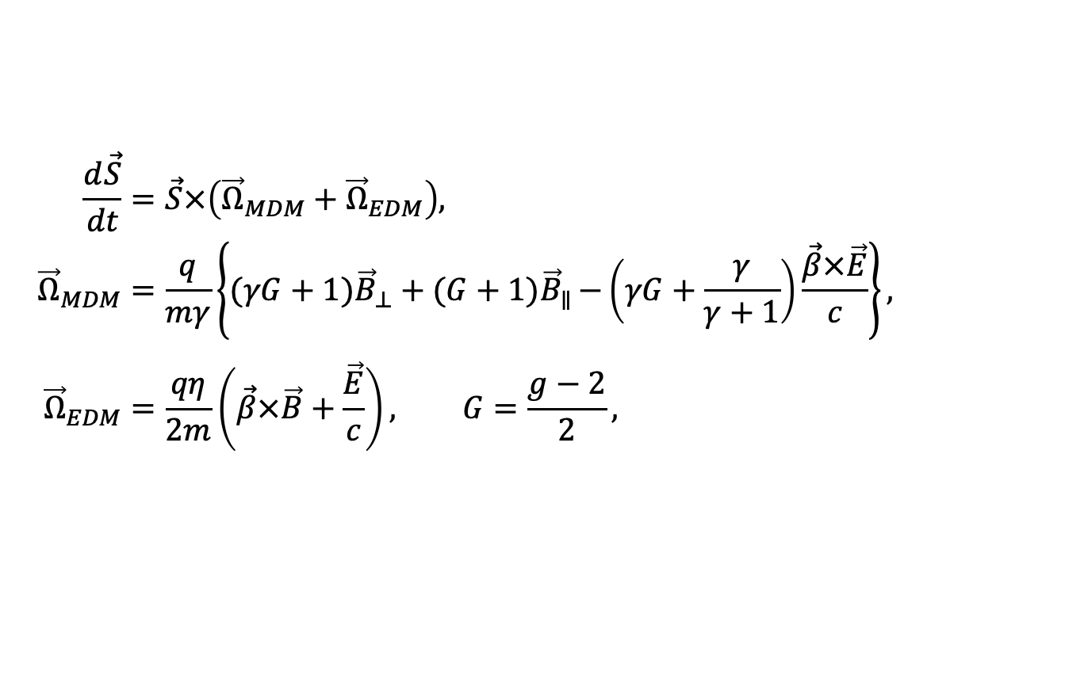
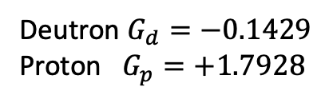
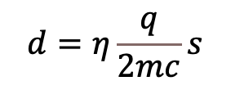
EDM Search: T-BMT Equations
The spin is a quantum value, but in the classical physics representation the “spin” means an expectation value of a quantum mechanical spin operator:
T-BMT Equations
$$\begin{aligned}\frac{d\vec{S}}{dt}&=\vec{S}×\left({\vec{Ω}}_{MDM}+{\vec{Ω}}_{EDM}\right), \\ {\vec{Ω}}_{MDM}&=\frac{q}{mγ}\left\{(γG+1){\vec{B}}_{⊥}+(G+1){\vec{B}}_{∥}\left.−\left(γG+\frac{γ}{γ+1}\right)\frac{\vec{β}×\vec{E}}{c}\right\},\right. \\ & \\ {\vec{Ω}}_{EDM}&=\frac{qη}{2m}\left(\vec{β}×\vec{B}+\frac{\vec{E}}{c}\right), G=\frac{g−2}{2},\end{aligned}$$
MDM term
Depend on both
electric & magnetic field
– particle magnetic anomaly
Deutron $G_{d}=−0.1429$
Proton $G_{p}=+1.7928$
$$d=η\frac{q}{2mc}s$$
– EDM factor
65-я Всероссийская научная конференция МФТИ
Долгопрудный, 2023 г.
03/04/2023
7

Slide 8
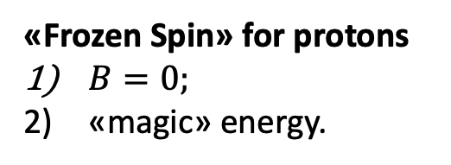
EDM Search: «Frozen Spin» for protons
«Frozen Spin» for protons
$B=0;$
«magic» energy.
T-BMT Equations
$$\begin{aligned}\frac{d\vec{S}}{dt}&=\vec{S}×\left({\vec{Ω}}_{MDM}+{\vec{Ω}}_{EDM}\right), \\ {\vec{Ω}}_{MDM}&=\frac{q}{mγ}\left\{(γG+1){\vec{B}}_{⊥}+(G+1){\vec{B}}_{∥}\left.−\left(γG+\frac{γ}{γ+1}\right)\frac{\vec{β}×\vec{E}}{c}\right\},\right. \\ & \\ {\vec{Ω}}_{EDM}&=\frac{qη}{2m}\left(\vec{β}×\vec{B}+\frac{\vec{E}}{c}\right), G=\frac{g−2}{2},\end{aligned}$$
65-я Всероссийская научная конференция МФТИ
Долгопрудный, 2023 г.
03/04/2023
8

Slide 9
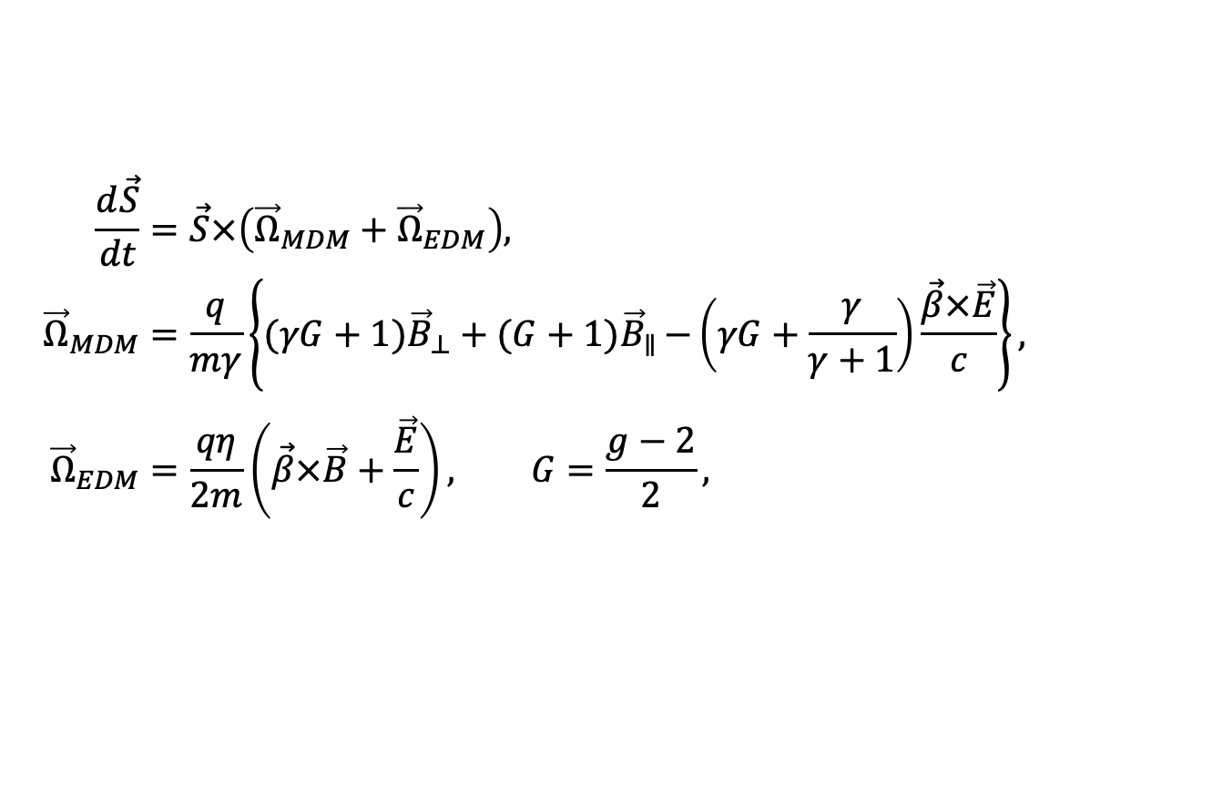
EDM Search: «Frozen Spin» for protons
In the method the beam is injected in the purely electrostatic ring with the spin directed along momentum S║p and S┴E; S={0,0,S_{z}} and E={E_{x},0,0}
T-BMT Equations
$$\begin{aligned}\frac{d\vec{S}}{dt}&=\vec{S}×\left({\vec{Ω}}_{MDM}+{\vec{Ω}}_{EDM}\right), \\ {\vec{Ω}}_{MDM}&=\frac{q}{mγ}\left\{(γG+1){\vec{B}}_{⊥}+(G+1){\vec{B}}_{∥}\left.−\left(γG+\frac{γ}{γ+1}\right)\frac{\vec{β}×\vec{E}}{c}\right\},\right. \\ & \\ {\vec{Ω}}_{EDM}&=\frac{qη}{2m}\left(\vec{β}×\vec{B}+\frac{\vec{E}}{c}\right), G=\frac{g−2}{2},\end{aligned}$$
Spin retains its orientation during the entire time of rotation in the ring in «Frozen Spin»
65-я Всероссийская научная конференция МФТИ
Долгопрудный, 2023 г.
03/04/2023
9

Slide 10
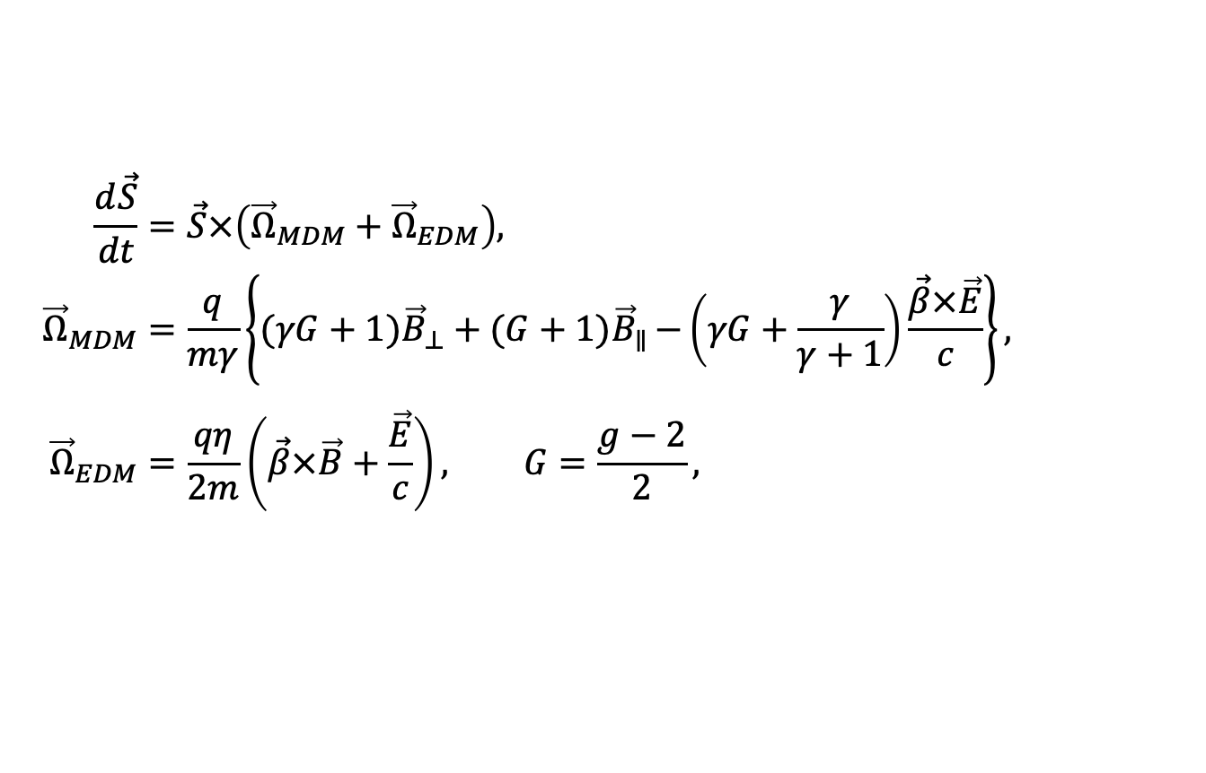
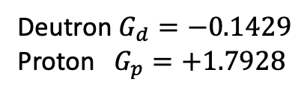
EDM Search: «Frozen Spin» for deutrons
T-BMT Equations
Deutron $G_{d}=−0.1429$
Proton $G_{p}=+1.7928$
$$\begin{aligned}\frac{d\vec{S}}{dt}&=\vec{S}×\left({\vec{Ω}}_{MDM}+{\vec{Ω}}_{EDM}\right), \\ {\vec{Ω}}_{MDM}&=\frac{q}{mγ}\left\{(γG+1){\vec{B}}_{⊥}+(G+1){\vec{B}}_{∥}\left.−\left(γG+\frac{γ}{γ+1}\right)\frac{\vec{β}×\vec{E}}{c}\right\},\right. \\ & \\ {\vec{Ω}}_{EDM}&=\frac{qη}{2m}\left(\vec{β}×\vec{B}+\frac{\vec{E}}{c}\right), G=\frac{g−2}{2},\end{aligned}$$
The spin of the reference particle is always oriented along the momentum
Frozen spin lattice for deuteron based on the «B+E» elements
65-я Всероссийская научная конференция МФТИ
Долгопрудный, 2023 г.
03/04/2023
10

Slide 11
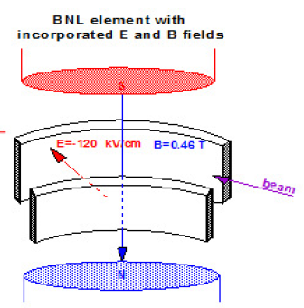
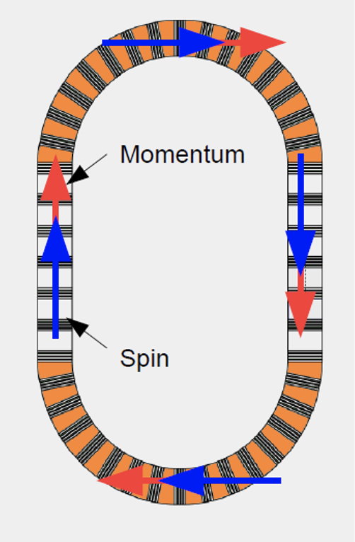
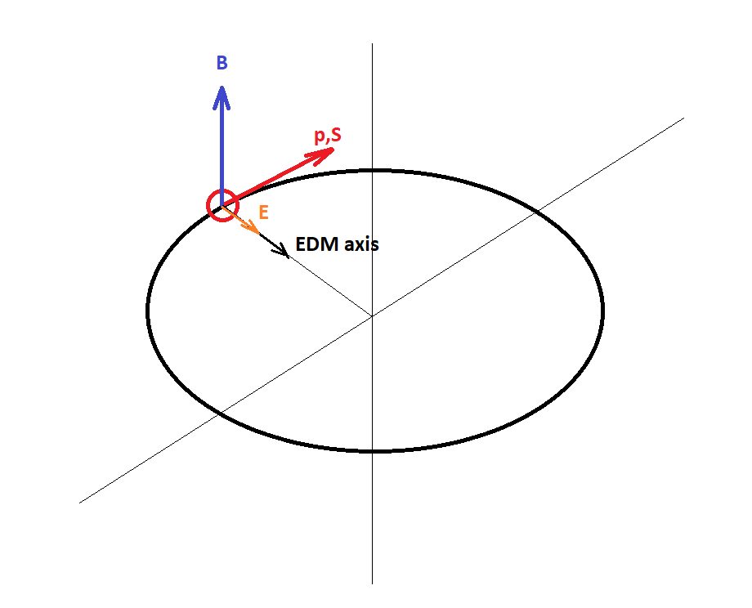
EDM Search: «Frozen Spin»
65-я Всероссийская научная конференция МФТИ
Долгопрудный, 2023 г.
03/04/2023
11

Slide 12
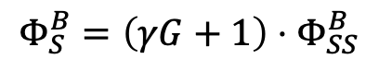
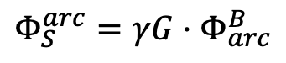
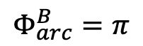
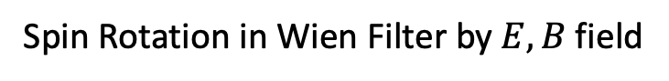
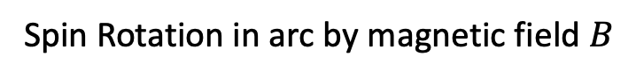
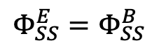
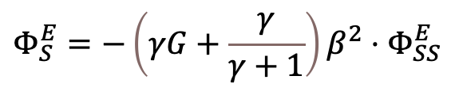
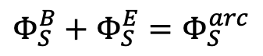
EDM Search: «Quasi-Frozen Spin»
Momentum particle rotation
$$Φ_{arc}^{B}=π$$
Spin Rotation in arc by magnetic field $B$
$$Φ_{S}^{arc}=γG⋅Φ_{arc}^{B}$$
$$Φ_{S}^{E}=−\left(γG+\frac{γ}{γ+1}\right)β^{2}⋅Φ_{SS}^{E}$$
Spin Rotation in Wien Filter by $E,B$ field
$$Φ_{S}^{B}=\left(γG+1\right)⋅Φ_{SS}^{B}$$
zero Lorentz factor
$$Φ_{SS}^{E}=Φ_{SS}^{B}$$
«QFS» condition
$$Φ_{S}^{B}+Φ_{S}^{E}=Φ_{S}^{arc}$$
Spin does not retain orientation throughout the entire period of circulation
BUT restores orientation on a straight section
65-я Всероссийская научная конференция МФТИ
Долгопрудный, 2023 г.
03/04/2023
12

Slide 13
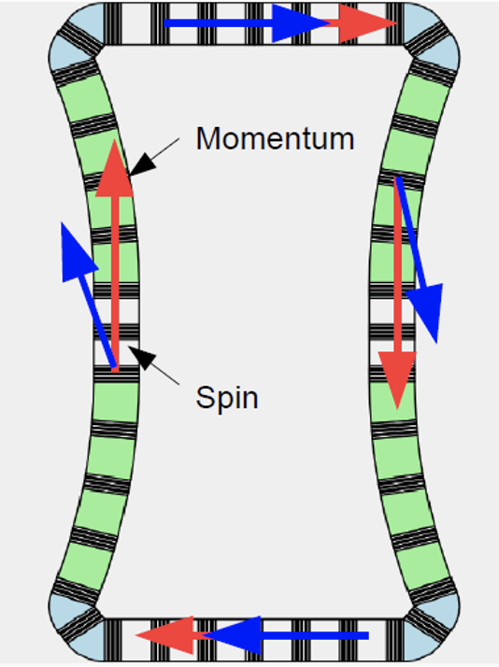
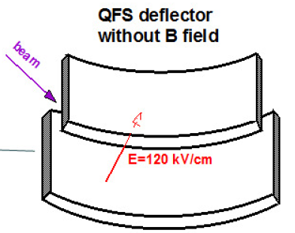
EDM Search: Electrical Deflectors
65-я Всероссийская научная конференция МФТИ
Долгопрудный, 2023 г.
03/04/2023
13

Slide 14
EDM Search: Wien Filters
65-я Всероссийская научная конференция МФТИ
Долгопрудный, 2023 г.
03/04/2023
14

Slide 15
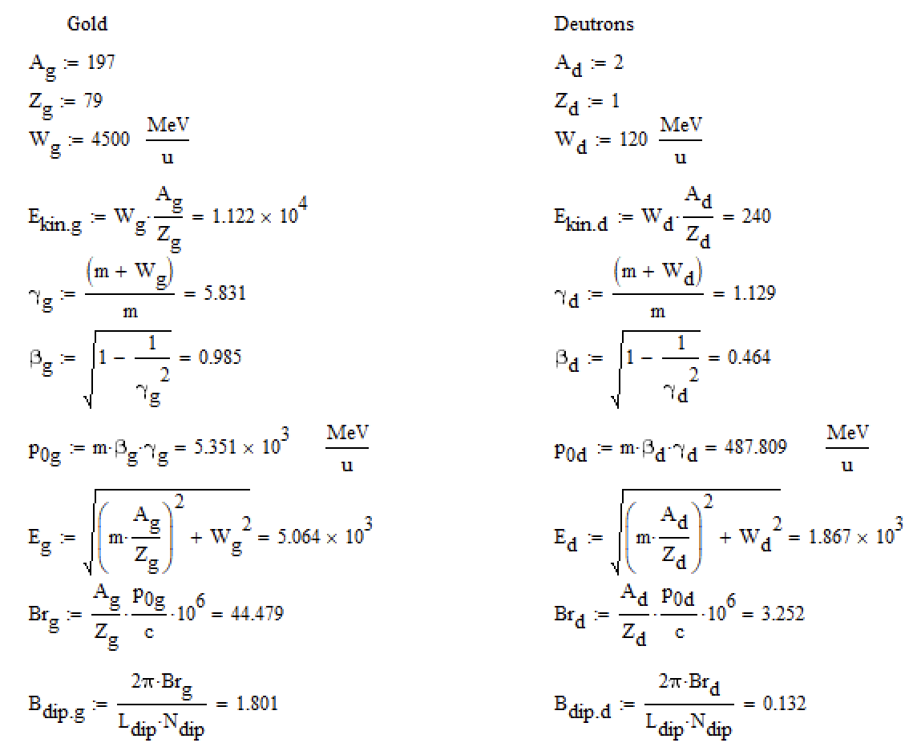
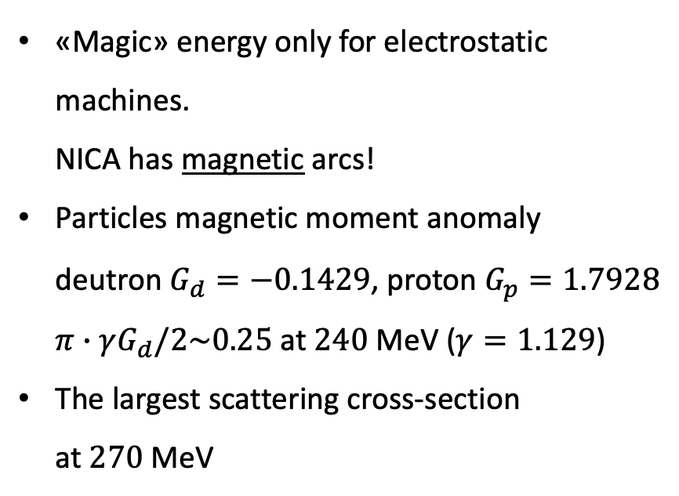
Experiment parameters
Energy of experiment
«Magic» energy only for electrostatic machines. NICA has magnetic arcs!
Particles magnetic moment anomaly deutron $G_{d}=−0.1429$, proton $G_{p}=1.7928$ $π∙γG_{d}/2\sim 0.25$ at $240$ MeV ($γ=1.129$)
The largest scattering cross-section at $270$ MeV
65-я Всероссийская научная конференция МФТИ
Долгопрудный, 2023 г.
03/04/2023
15

Slide 16
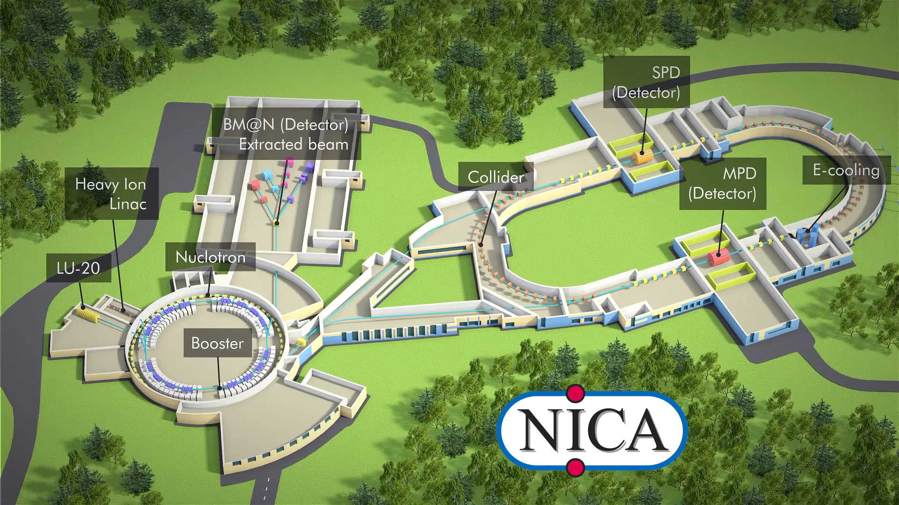
NICA Complex
65-я Всероссийская научная конференция МФТИ
Долгопрудный, 2023 г.
03/04/2023
16

Slide 17
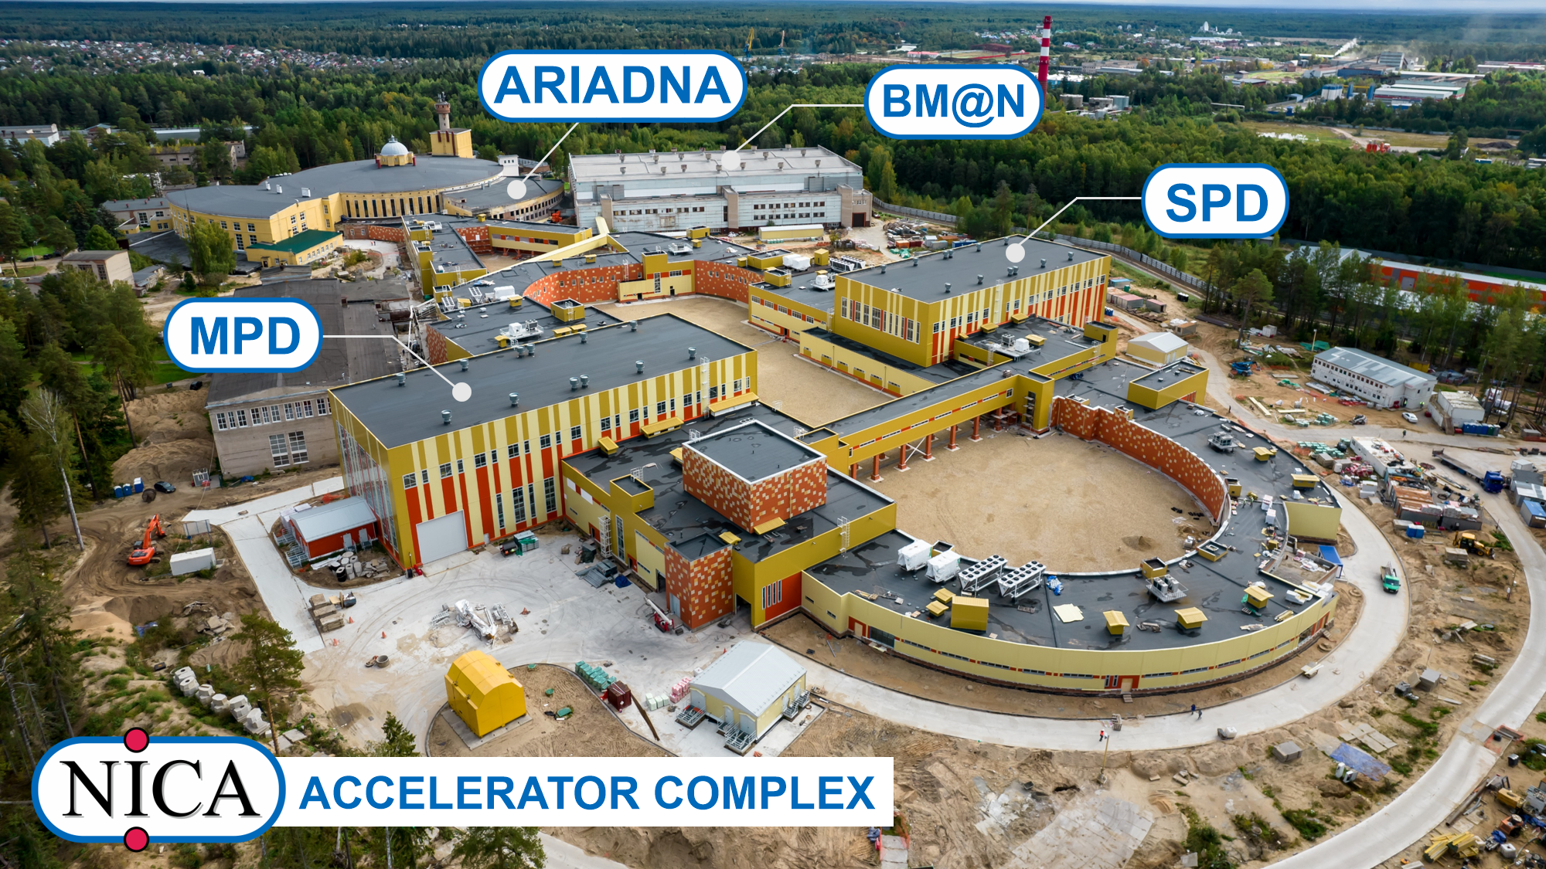
NICA Complex IRL
65-я Всероссийская научная конференция МФТИ
Долгопрудный, 2023 г.
03/04/2023
17

Slide 18
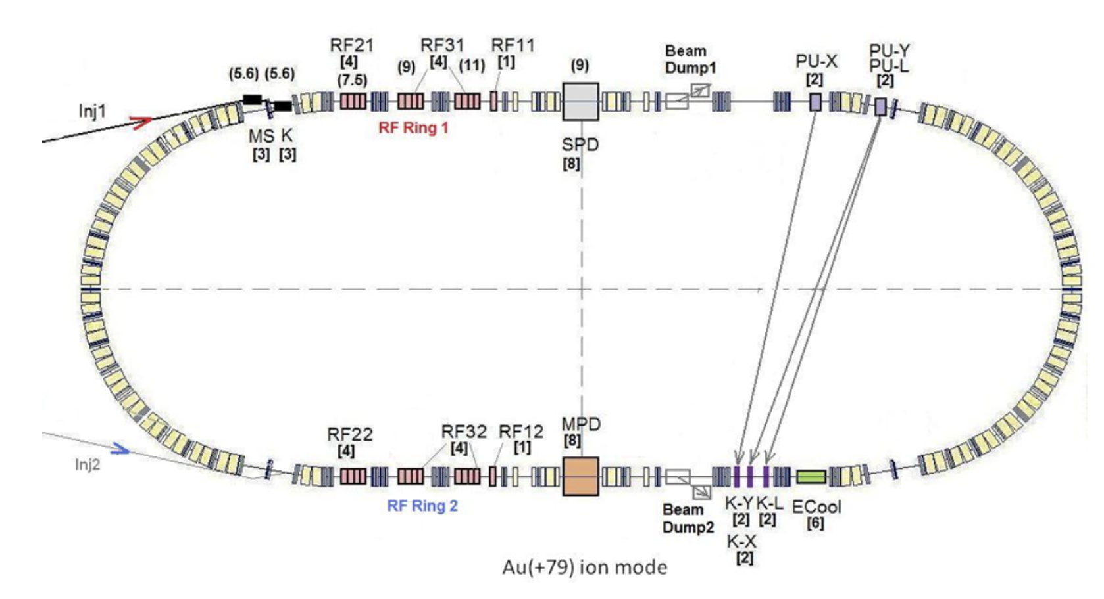
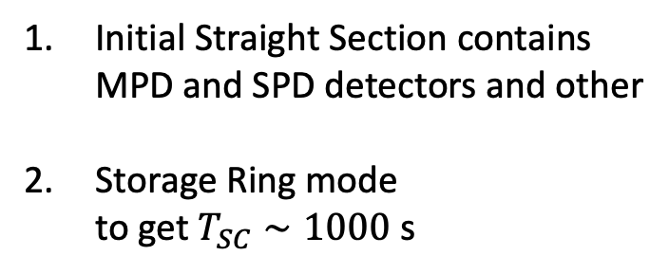
Optics Modernization
Initial Straight Section contains MPD and SPD detectors and other
Storage Ring mode to get $T_{SC}∼1000$ s
Ion mode of NICA
65-я Всероссийская научная конференция МФТИ
Долгопрудный, 2023 г.
03/04/2023
18

Slide 19
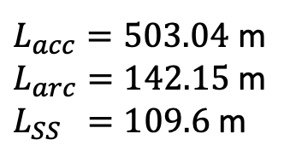
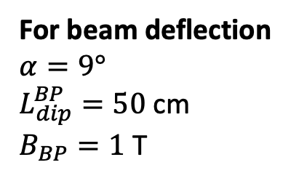
ByPass Optics Design
Geometry of arcs is planned to remain unchanged
use NICA for various experiments
$L_{acc}=503.04$ m $L_{arc}=142.15$ m $L_{SS} =109.6$ m
For beam deflection $$α=9°$$ $L_{dip}^{BP}=50$ cm
$B_{BP}=1$ T
Straight Section
ByPass
ByPass
65-я Всероссийская научная конференция МФТИ
Долгопрудный, 2023 г.
03/04/2023
19

Slide 20
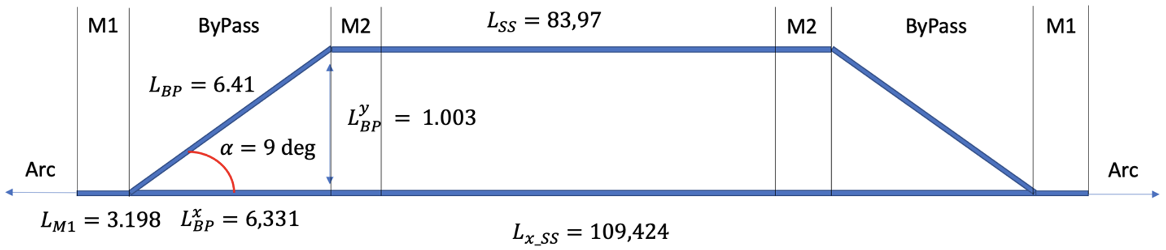
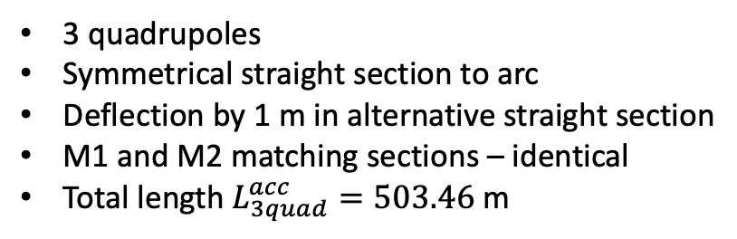
ByPass 3 quadrupoles
Schematic diagram
3 quadrupoles
Symmetrical straight section to arc
Deflection by 1 m in alternative straight section
M1 and M2 matching sections – identical
Total length $L_{3quad}^{acc}=503.46$ m
65-я Всероссийская научная конференция МФТИ
Долгопрудный, 2023 г.
03/04/2023
20

Slide 21
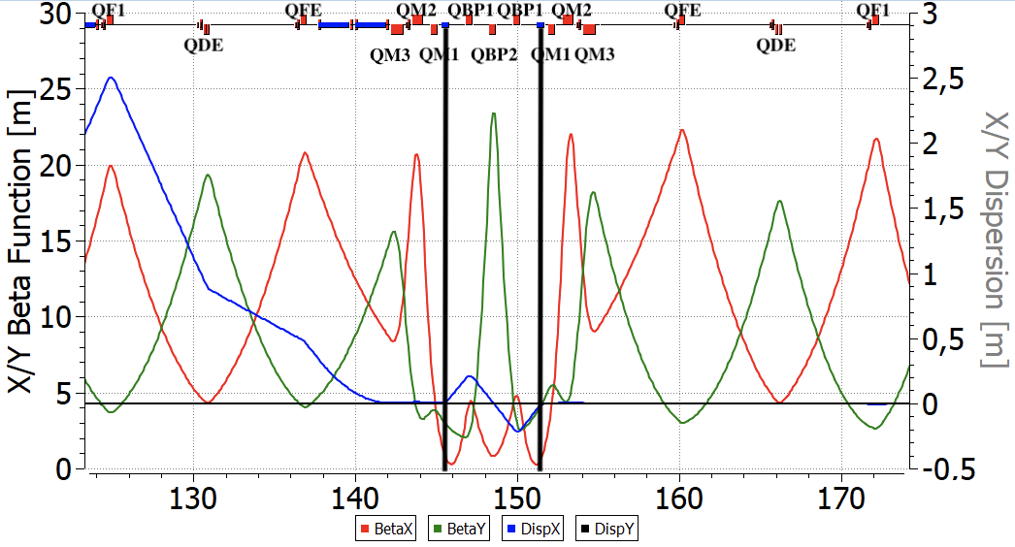
ByPass 3 quadrupole Twiss-functions
65-я Всероссийская научная конференция МФТИ
Долгопрудный, 2023 г.
03/04/2023
21

Slide 22
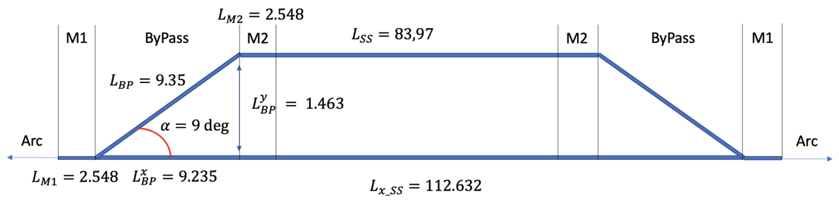
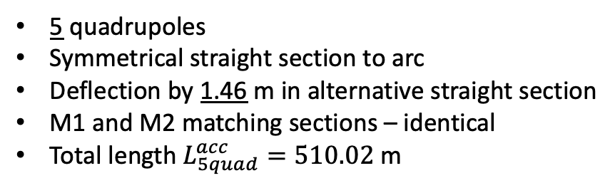
ByPass 5 quadrupoles
Schematic diagram
5 quadrupoles
Symmetrical straight section to arc
Deflection by 1.46 m in alternative straight section
M1 and M2 matching sections – identical
Total length $L_{5quad}^{acc}=510.02$ m
65-я Всероссийская научная конференция МФТИ
Долгопрудный, 2023 г.
03/04/2023
22

Slide 23
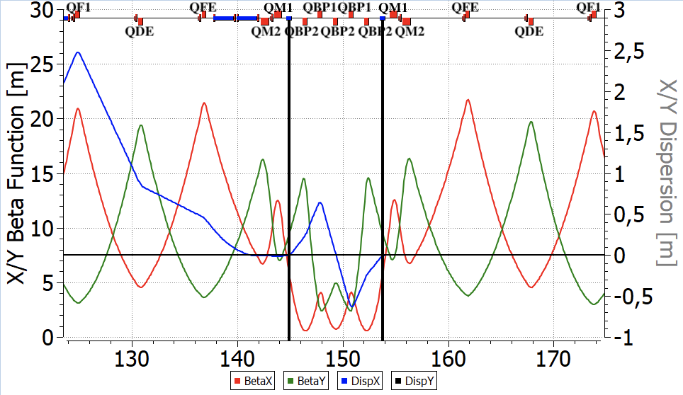
ByPass 5 quadrupoles Twiss-functions
65-я Всероссийская научная конференция МФТИ
Долгопрудный, 2023 г.
03/04/2023
23

Slide 24
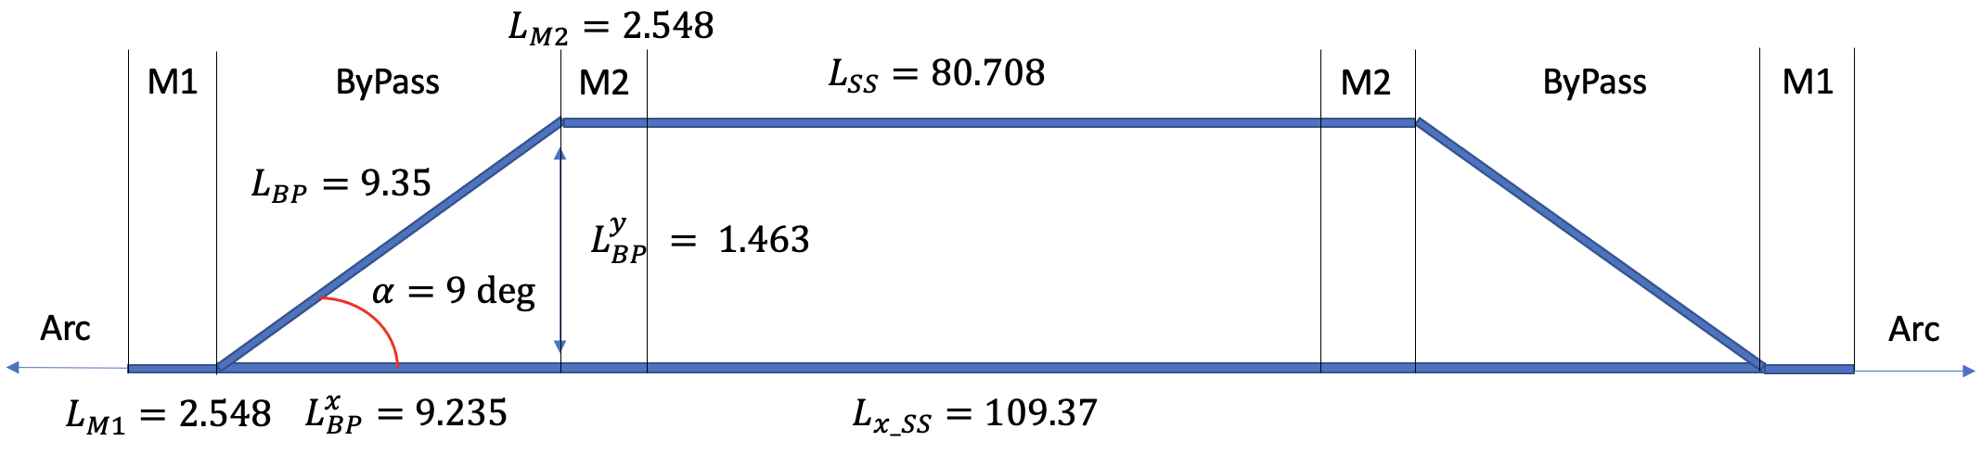
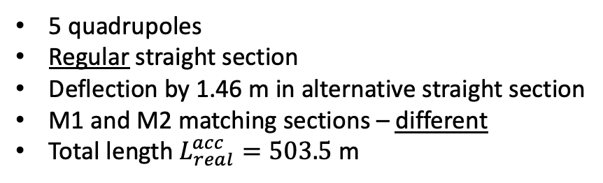
ByPass REAL
Schematic diagram
5 quadrupoles
Regular straight section
Deflection by 1.46 m in alternative straight section
M1 and M2 matching sections – different
Total length $L_{real}^{acc}=503.5$ m
65-я Всероссийская научная конференция МФТИ
Долгопрудный, 2023 г.
03/04/2023
24

Slide 25
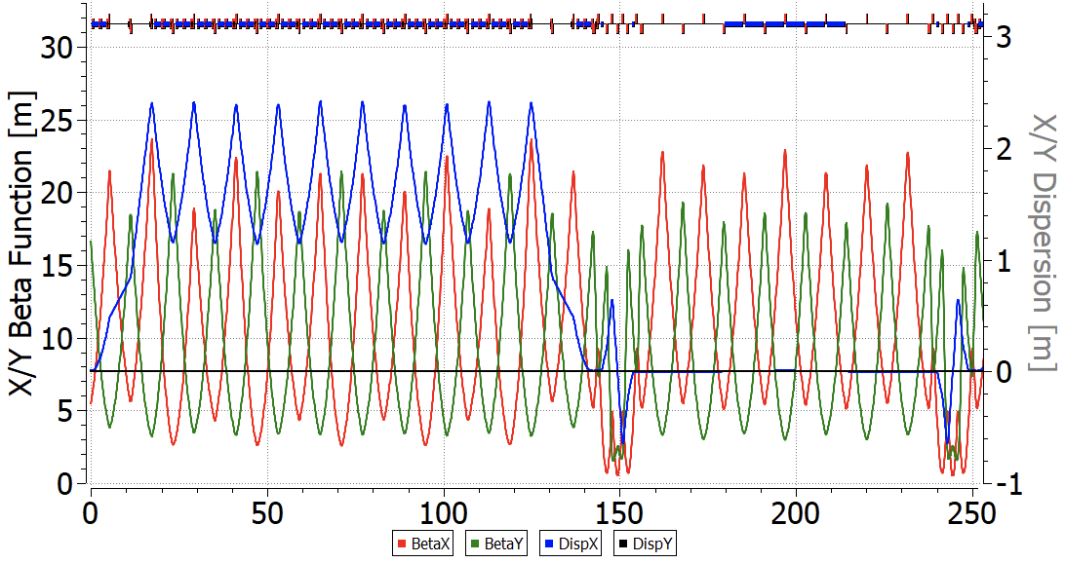
ByPass REAL Twiss
65-я Всероссийская научная конференция МФТИ
Долгопрудный, 2023 г.
03/04/2023
25

Slide 26
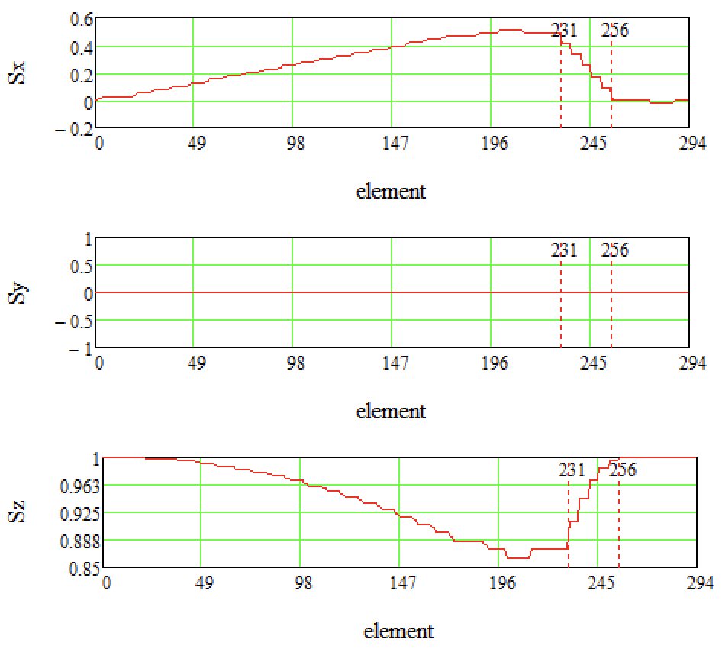
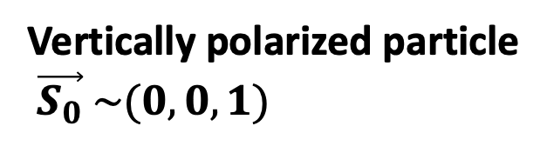
SPIN TRACKING
Spin Tracking in 1/2 of
ByPass NICA Storage Ring
Vertically polarized particle
$\vec{S_{0}} \sim (0,0,1)$
65-я Всероссийская научная конференция МФТИ
Долгопрудный, 2023 г.
03/04/2023
26

Slide 27
CONCLUSIONS
Use NICA as a Storage Ring for EDM experiments.
Considered modernization by creation of an alternative straight sections parallel to the native ones by using ByPass channels.
Special elements – Wien Filters at straight section to compensate spin rotation in the arcs.
Considered 2 principals schemes of ByPass channel.
Got the most realistic case, where straight section is fully regular.
As arcs remain unchanged, this allows to use NICA in various experiments.
Spin Tracking simulations shows that ByPass NICA restore spin orientation.
65-я Всероссийская научная конференция МФТИ
Долгопрудный, 2023 г.
03/04/2023
27

Slide 28
65-я Всероссийская научная конференция МФТИ
ЛФИ - Секция «Фундаментальные взаимодействия и космология»
2. Рассмотрение адаптированной структуры Nuclotron для поиска EDM
Докладчик: Колокольчиков С. (kolokolchikov@inr.ru)
Со-авторы: Сеничев Ю.
Институт Ядерных Исследований РАН, Москва, Россия
Долгопрудный, 3 апреля 2023 г.
65-я Всероссийская научная конференция МФТИ
Долгопрудный, 2023 г.
03/04/2023
28

Slide 29
NICA Complex
65-я Всероссийская научная конференция МФТИ
Долгопрудный, 2023 г.
03/04/2023
29

Slide 30
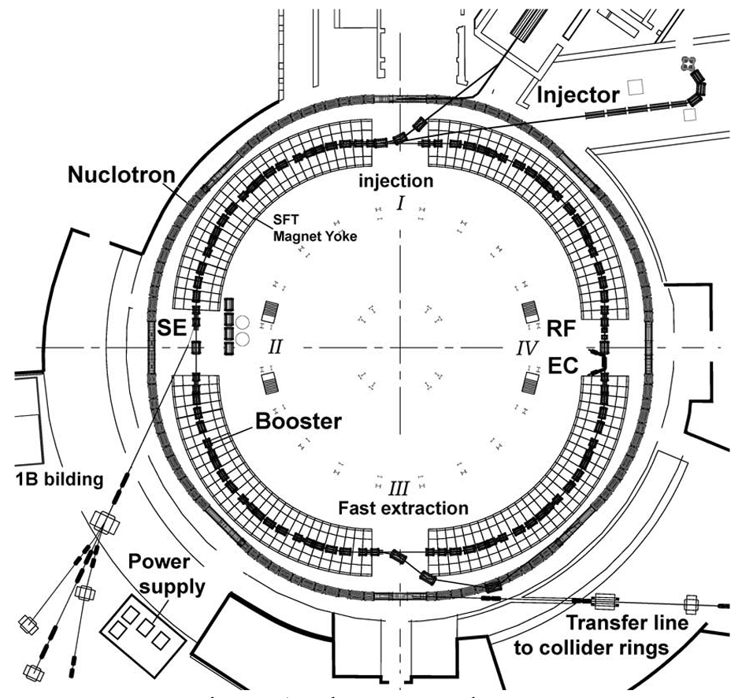
Nuclotron Complex
65-я Всероссийская научная конференция МФТИ
Долгопрудный, 2023 г.
03/04/2023
30

Slide 31
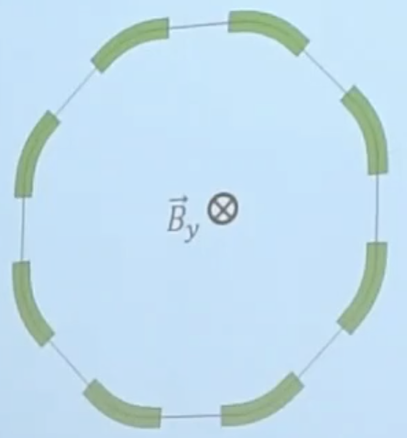
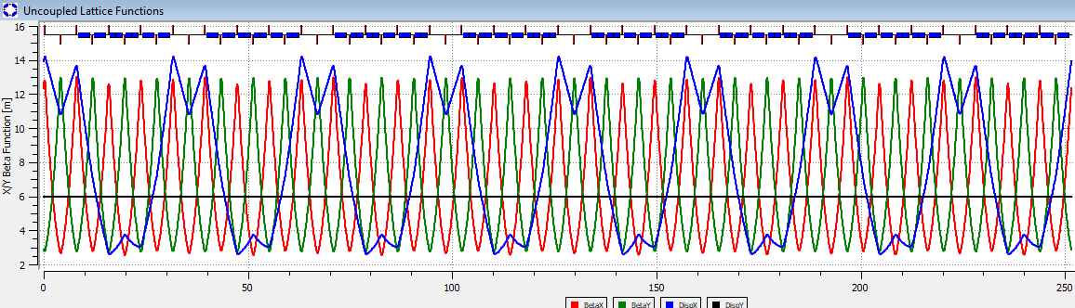
Nuclotron Complex
65-я Всероссийская научная конференция МФТИ
Долгопрудный, 2023 г.
03/04/2023
31

Slide 32
Основные задачи
В этой работе мы рассмотрели магнитооптическую структуру Нуклотрона адаптированную для поиска электрического дипольного момента дейтрона (dEDM).
При решении этой задачи необходимо было решить четыре проблемы:
реализовать концепцию «квази-замороженного спина в предлагаемой оптике,
увеличения длин прямых промежутков между арками,
обеспечения нулевой дисперсии на прямых участках,
сохранение длины кольца ускорителя с учетом размещения требуемого оборудования.
65-я Всероссийская научная конференция МФТИ
Долгопрудный, 2023 г.
03/04/2023
32

Slide 33
Для реализации:
первая проблема, увеличение прямых участков до требуемой длины, решается за счет увеличения максимального магнитного поля в поворотных магнитах до величины 1.8 Тесла,
Подавление дисперсии решается выбором набега фазы радиальных колебаний на арках,
в структуру вводятся дополнительные электростатические дефлекторы с отрицательной кривизной, что позволяет в интеграле сохранять направление спина вдоль импульса во всем кольце в рамках концепции «квази-замороженного спина» в ускорителе.
65-я Всероссийская научная конференция МФТИ
Долгопрудный, 2023 г.
03/04/2023
33

Slide 34
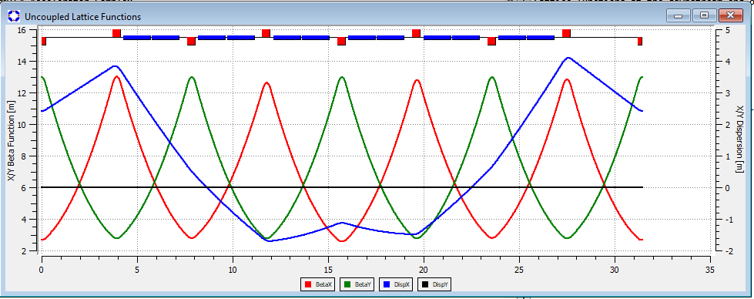
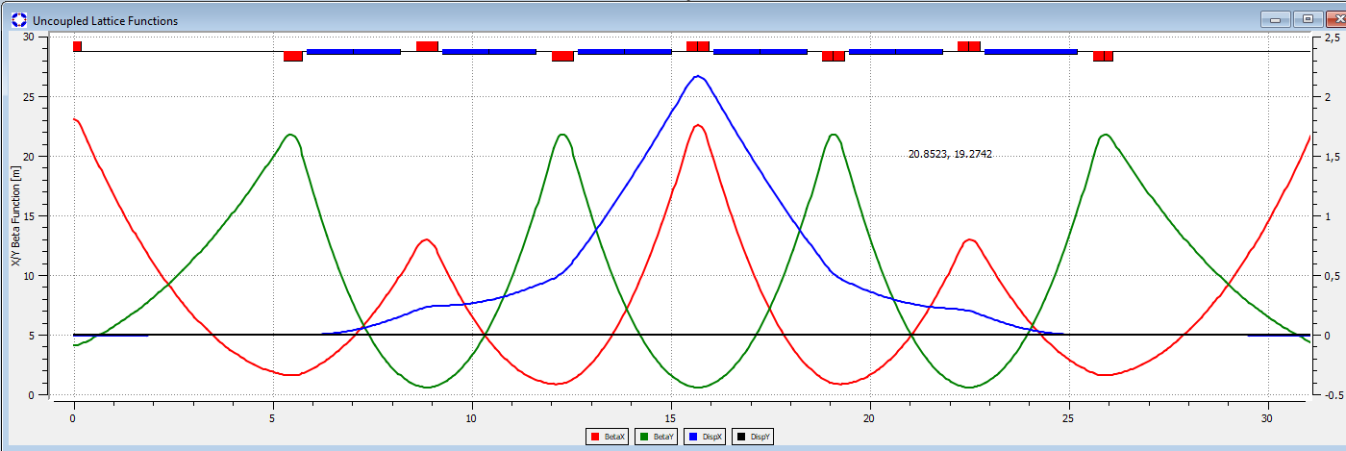
Модернизация одного суперпериода Нуклотрона
65-я Всероссийская научная конференция МФТИ
Долгопрудный, 2023 г.
03/04/2023
34

Slide 35
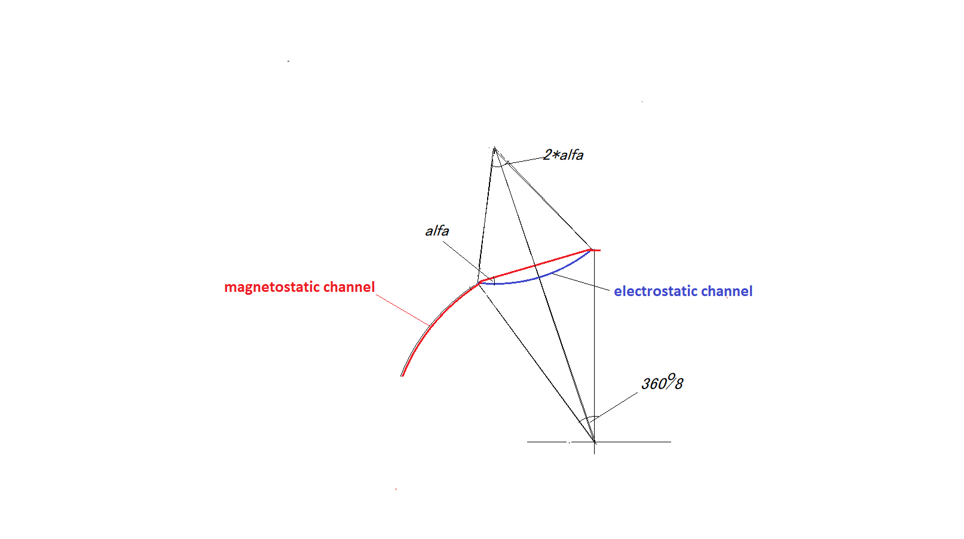
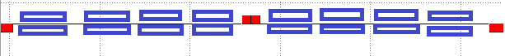
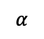
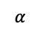
Nuclotron: Before and After
Electrostatic insertion in Nuclotron
Before/after modernization: 24.2 m / 21 m
Before/after modernization: 7.3 m / 10.5 m
S
$$α$$
p
p
$$α$$
S
65-я Всероссийская научная конференция МФТИ
Долгопрудный, 2023 г.
03/04/2023
35

Slide 36
EDM Search: T-BMT Equations
The spin is a quantum value, but in the classical physics representation the “spin” means an expectation value of a quantum mechanical spin operator:
T-BMT Equations
$$\begin{aligned}\frac{d\vec{S}}{dt}&=\vec{S}×\left({\vec{Ω}}_{MDM}+{\vec{Ω}}_{EDM}\right), \\ {\vec{Ω}}_{MDM}&=\frac{q}{mγ}\left\{(γG+1){\vec{B}}_{⊥}+(G+1){\vec{B}}_{∥}\left.−\left(γG+\frac{γ}{γ+1}\right)\frac{\vec{β}×\vec{E}}{c}\right\},\right. \\ & \\ {\vec{Ω}}_{EDM}&=\frac{qη}{2m}\left(\vec{β}×\vec{B}+\frac{\vec{E}}{c}\right), G=\frac{g−2}{2},\end{aligned}$$
MDM term
Depend on both
electric & magnetic field
– particle magnetic anomaly
Deutron $G_{d}=−0.1429$
Proton $G_{p}=+1.7928$
$$d=η\frac{q}{2mc}s$$
– EDM factor
65-я Всероссийская научная конференция МФТИ
Долгопрудный, 2023 г.
03/04/2023
36

Slide 37



Основные соотношения
Нормализованная частота прецессии спина в горизонтальной плоскости
в электрическом дефлекторе относительно направления движения:
$$ν_{s}^{E}=\left(\frac{1}{γ^{2}−1}−G\right)⋅γβ^{2}$$
Нормализованная частота прецессии спина в горизонтальной плоскости
в магнитном дефлекторе относительно направления движения:
$ν_{s}^{B}=γG$.
Угол осцилляции вектора спина при движении по орбите
$ν_{s}^{B}⋅(\frac{2π}{N}+2α)=ν_{s}^{E}⋅2α$ $α=\frac{1}{ν_{s}^{E}/ν_{s}^{B}−1}\frac{2π}{N}$, where N=8
При энергии W= 270 MeV $:α$=0.026 $π$ и
требуемая длина электростатического канала=7.3 м
При этом величина ЕДМ сигнала $S_{EDM}=1−α^{2}$/4 $≈$0.998
65-я Всероссийская научная конференция МФТИ
Долгопрудный, 2023 г.
03/04/2023
37

Slide 38
CONCLUSION
В итоге мы можем потенциально рассматривать возможность исследования электрического дипольного момента дейтрона в Нуклотроне
65-я Всероссийская научная конференция МФТИ
Долгопрудный, 2023 г.
03/04/2023
38

Slide 39
65-я Всероссийская научная конференция МФТИ
ЛФИ - Секция «Фундаментальные взаимодействия и космология»
1. Магнитооптическая структура отводных каналов ByPass в синхротроне NICA для поиска ЭДМ в режиме накопительного кольца
2. Рассмотрение адаптированной структуры Nuclotron для поиска EDM
Докладчик: Колокольчиков С. (kolokolchikov@inr.ru)
Со-авторы: Сеничев Ю.
Институт Ядерных Исследований РАН, Москва, Россия
Долгопрудный, 3 апреля 2023 г.
65-я Всероссийская научная конференция МФТИ
Долгопрудный, 2023 г.
03/04/2023
39

